Slide 1

English
This presentation is automatically generated.
You can freely edit it and add any extra content you wish.
Español
Esta presentación se genera automáticamente.
Puedes modificarla a tu criterio y añadir cualquier contenido adicional que desees.
Italiano
Questa presentazione è generata automaticamente.
Puoi modificarla liberamente e aggiungere eventuali contenuti extra che desideri.

Slide 2

Crea un Segnale Luminoso Lampeggiante
Scopri come controllare la velocità del tuo codice programmando una sequenza di luci lampeggianti.

Slide 3
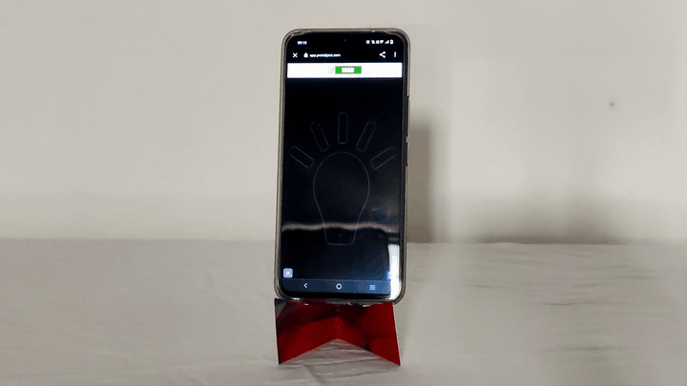
Cosa faremo?

Slide 4

Cos'è un LED?
Hai mai guardato da vicino lo schermo della tua TV o del tuo smartphone? È composto da milioni di piccole e potenti luci chiamate LED.
I LED sono ovunque intorno a noi, da quelli grandi che illuminano una stanza a quelli piccoli che lavorano insieme per creare le immagini che vedi su uno schermo.

Slide 5

E lo schermo del cellulare?
Lo schermo del tuo cellulare è pieno di migliaia di questi piccoli LED. Quando guardi un video o una foto, sono queste le luci che si accendono e si spengono per formare l'immagine.
Quando prototipiamo con Protobject, sono proprio questi i LED che controlliamo con il nostro codice!

Slide 6
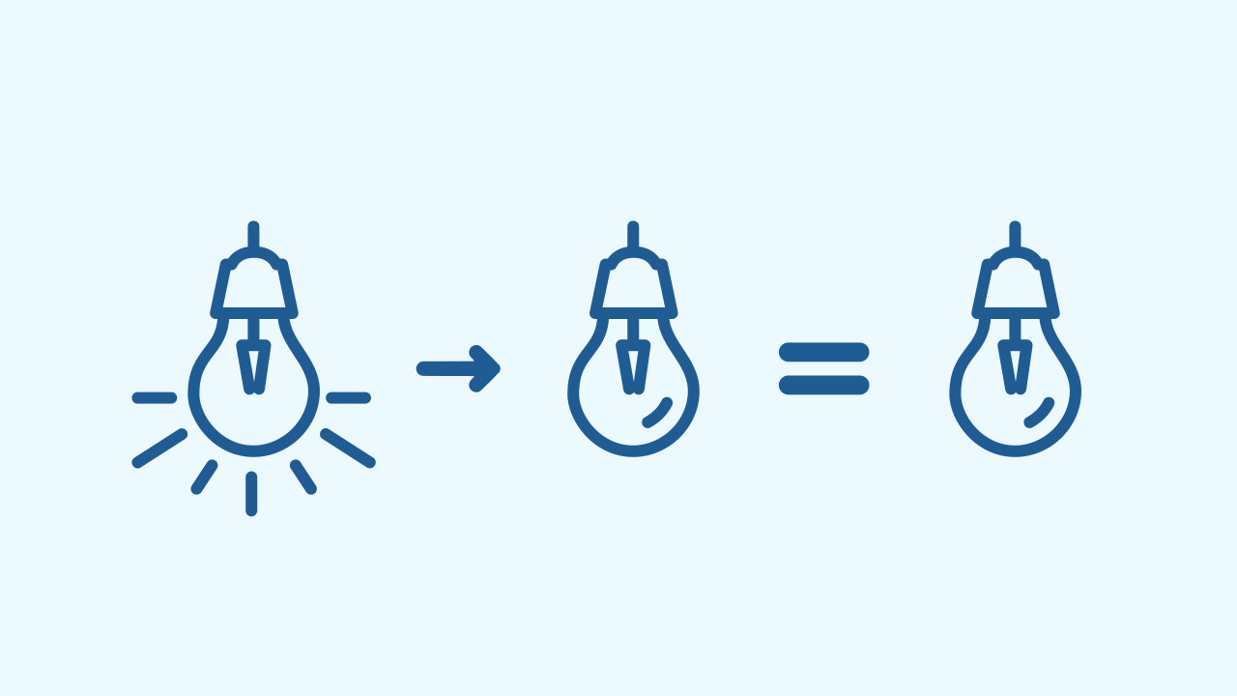
Il Problema della Velocità
Ecco un indovinello: immagina di dire al tuo prototipo di accendere una lampada ON e poi, nell'istruzione successiva, di spegnerla OFF. Ti aspetteresti di vedere un rapido flash, giusto? Ma in realtà non vedresti niente!
Perché? Le macchine sono incredibilmente veloci! La lampada si accende, ma si spegne così rapidamente che i nostri occhi umani non riescono nemmeno a percepirlo.

Slide 7
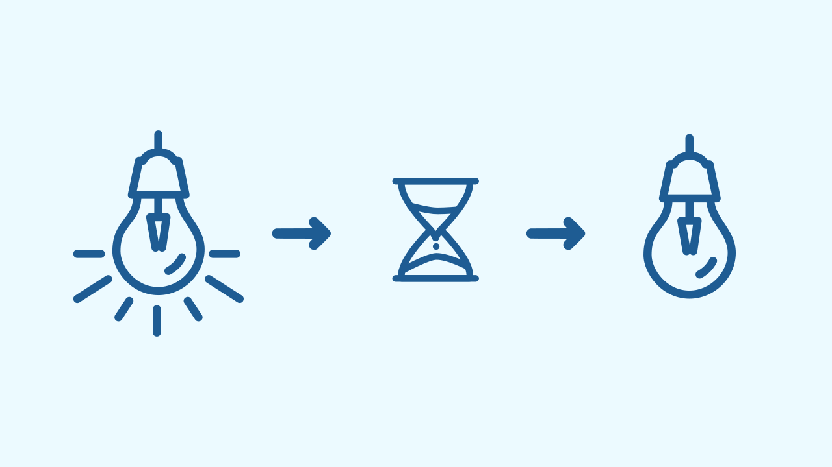
Le Istruzioni Devono Essere Precise!
I computer non possono indovinare cosa vogliamo. Se le nostre istruzioni sono ambigue, il programma non funzionerà come previsto.
Nel nostro indovinello della luce lampeggiante, il pezzo mancante era dire al computer quanto tempo aspettare tra l'accensione e lo spegnimento della luce. Questa azione di fare una pausa per una durata specifica si chiama Temporizzazione.

Slide 8

Cosa significa 'temporizzazione'?
Per far lampeggiare una luce come un segnale luminoso, dobbiamo creare una sequenza che includa tempi di attesa, o ritardi, tra i comandi ON e OFF.
Nella programmazione, possiamo misurare il tempo in diverse unità. In Protobject, possiamo usare secondi o millisecondi (1000 millisecondi = 1 secondo) per controllare perfettamente la nostra temporizzazione.

Slide 9
Crea un Segnale Luminoso
Creeremo un prototipo di un segnale luminoso.
Premi Aggiungi dispositivo e seleziona il componente Lampada.
Scansiona il codice QR con il tuo smartphone.
Se non hai uno smartphone, puoi premere Apri in questa finestra per aprire la lampada sullo stesso computer.

Slide 10
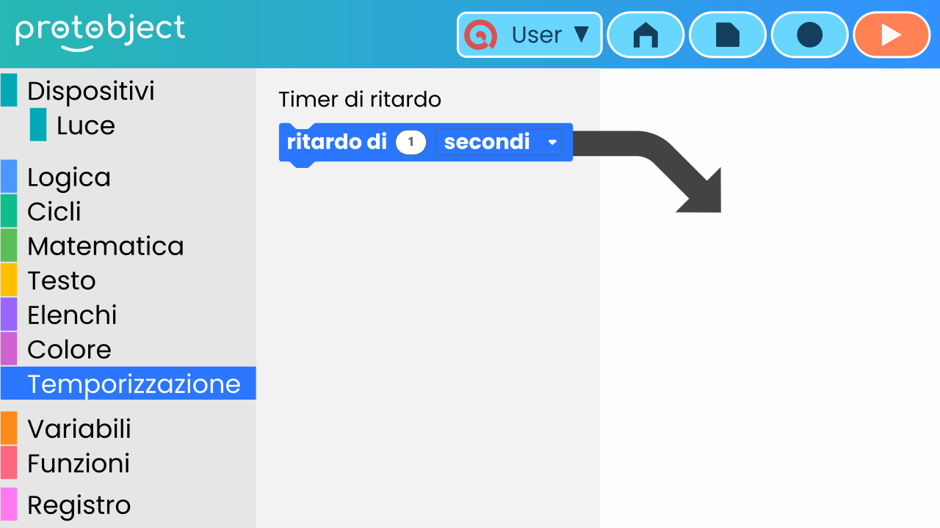
Dove si trovano i blocchi di ritardo?
Per prima cosa, troviamo i blocchi che controllano il tempo. Apri la categoria <category>Temporizzazione</category>.

Slide 11
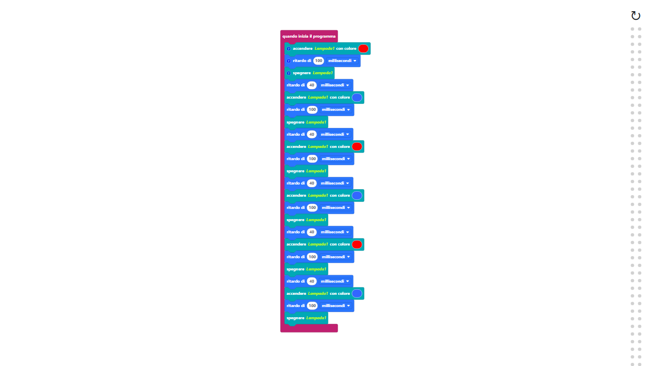
Composizione del Codice
Clicca sul punto interrogativo per aprire i commenti che spiegano il codice.
*Ricorda*: i blocchi di ritardo si trovano nella categoria Temporizzazione.
https://app.protobject.com/generate?it-a02-timing&it&dynamic&-1

Slide 12
Rifletti
★ In quali altre situazioni del mondo reale potresti usare la temporizzazione e i ritardi? Pensa a giochi, animazioni o anche a strumenti che usi tutti i giorni.

